Slide 1
Вещь в городе. Городской дизайн.
Создал учитель изобразительного искусства колотова оксана николаевна

Slide 2
как появился дизайн-код городов России

Slide 3
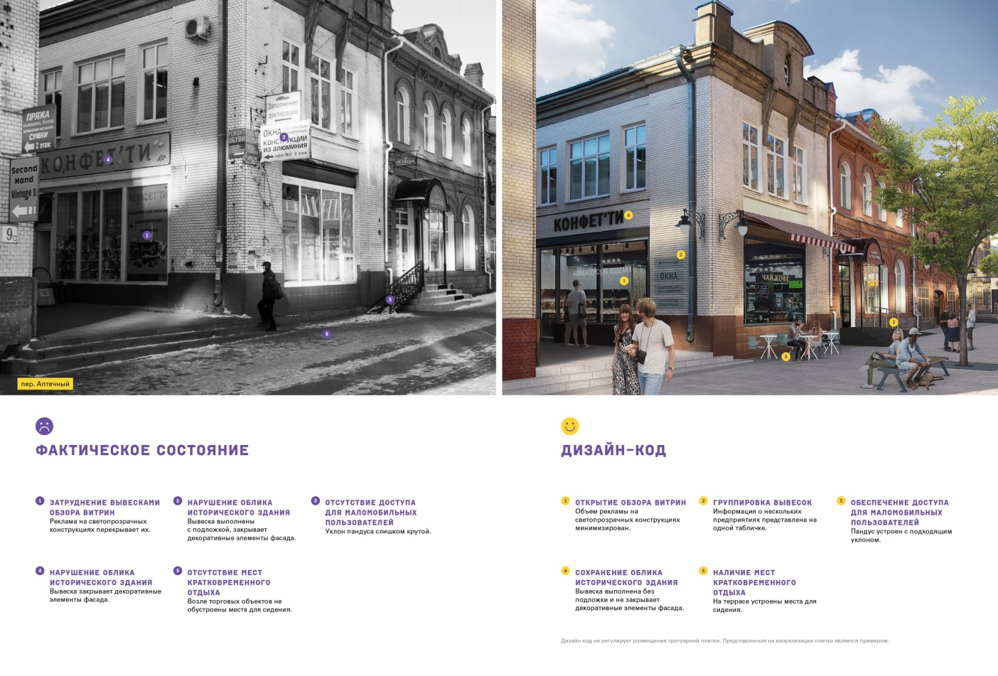
Понятие дизайн-кода появилось в русском языке относительно недавно. Но сегодня это один из трех основных инструментов формирования комфортной городской среды
Он объединяет правила размещения и оформления внешнего вида вывесок, входных групп коммерческих помещений, нестационарных торговых объектов и рекламных конструкций, городской мебели и элементов навигации.

Slide 4
«Чтобы у каждого города было свое лицо, нужно украсить город в едином стиле»

Slide 5
Пиктограмма – символическое изображение городских объектов или правил поведения граждан

Slide 6
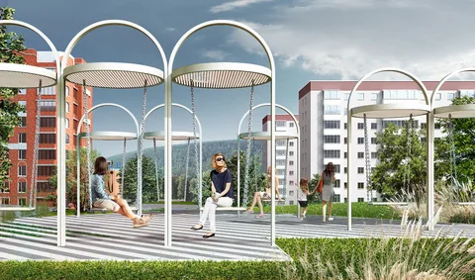
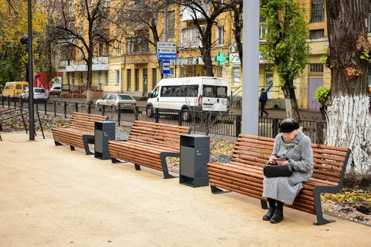
Городская среда

Slide 7
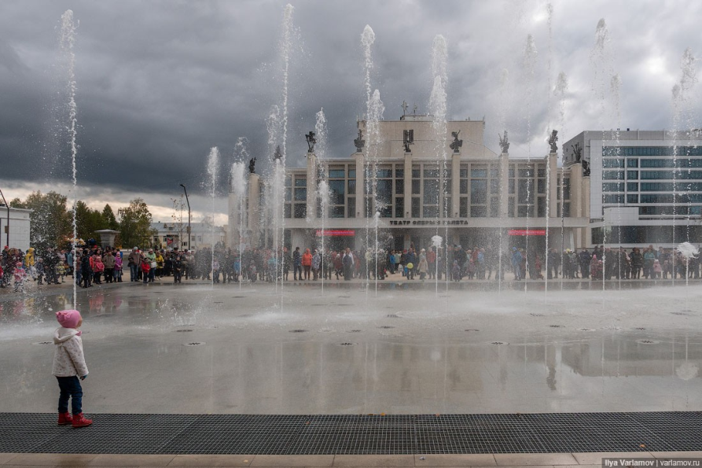
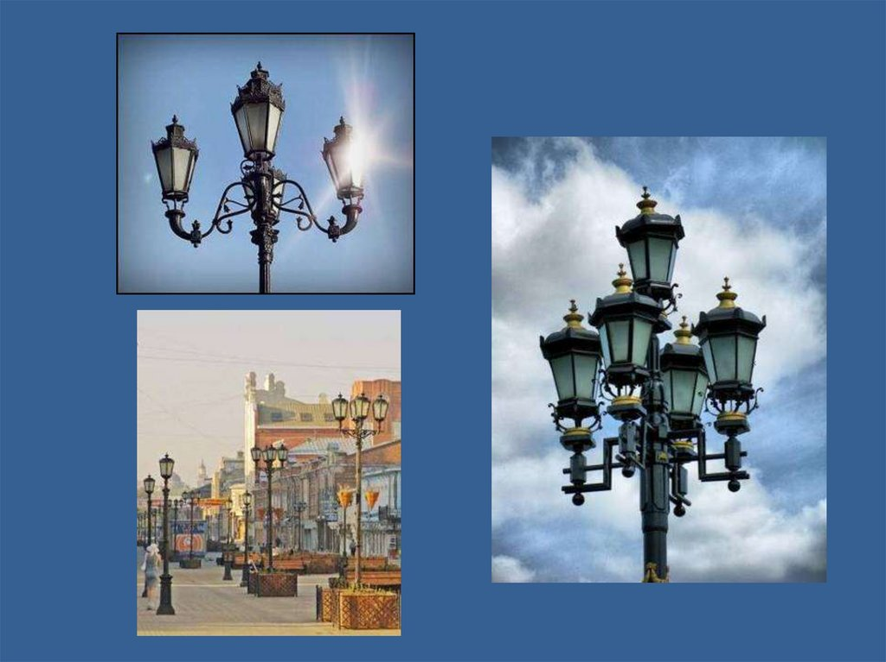
Городские аксессуары

Slide 8
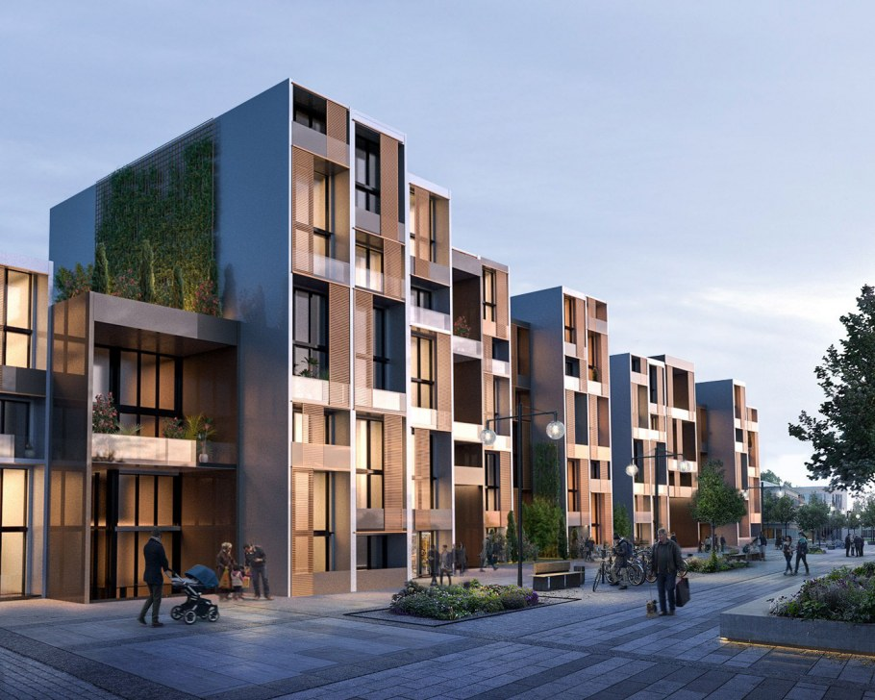
При строительстве домов нужно учитывать этажность

Slide 9
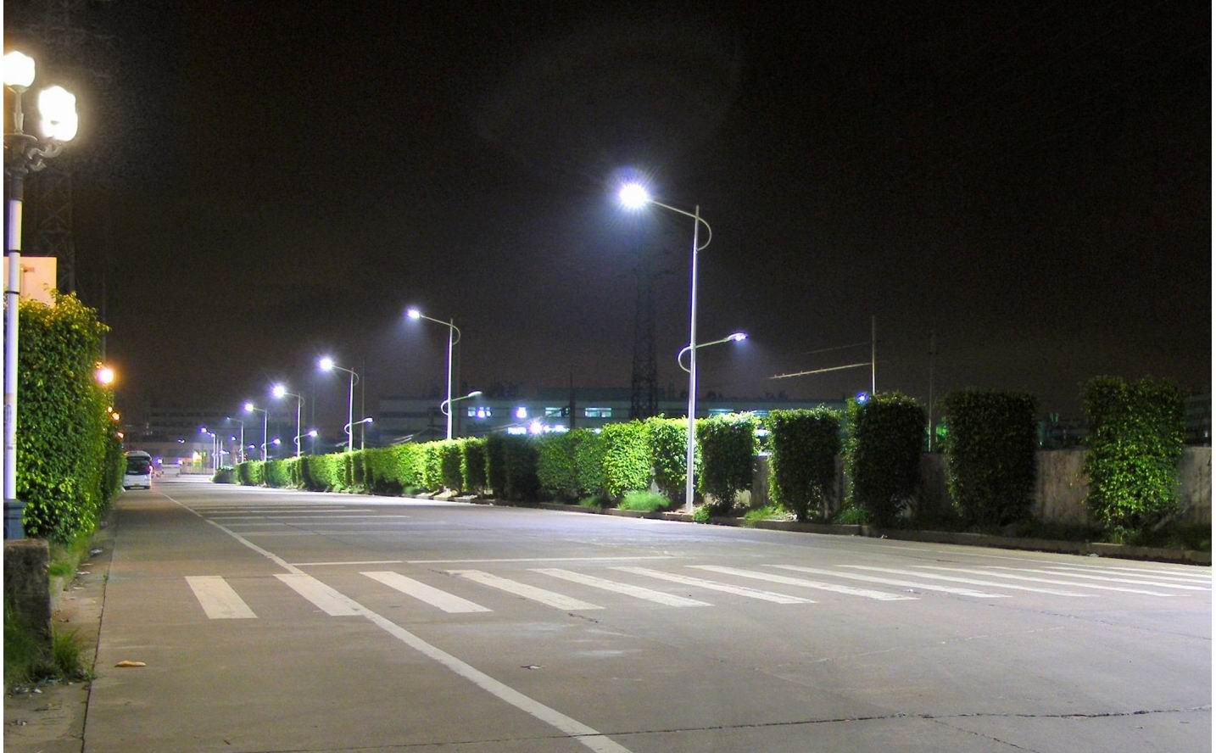
Хорошее освещение

Slide 11
Разумное сочетание цветов

Slide 12
Единый стиль
Правильное размещение
Неправильное размещение

Slide 13
правила дизайн-кода
1. При строительстве домов нужно учитывать этажность
2. Хорошее освещение
3. Разумное сочетание цветов
4. Единый стиль

